Slide 1
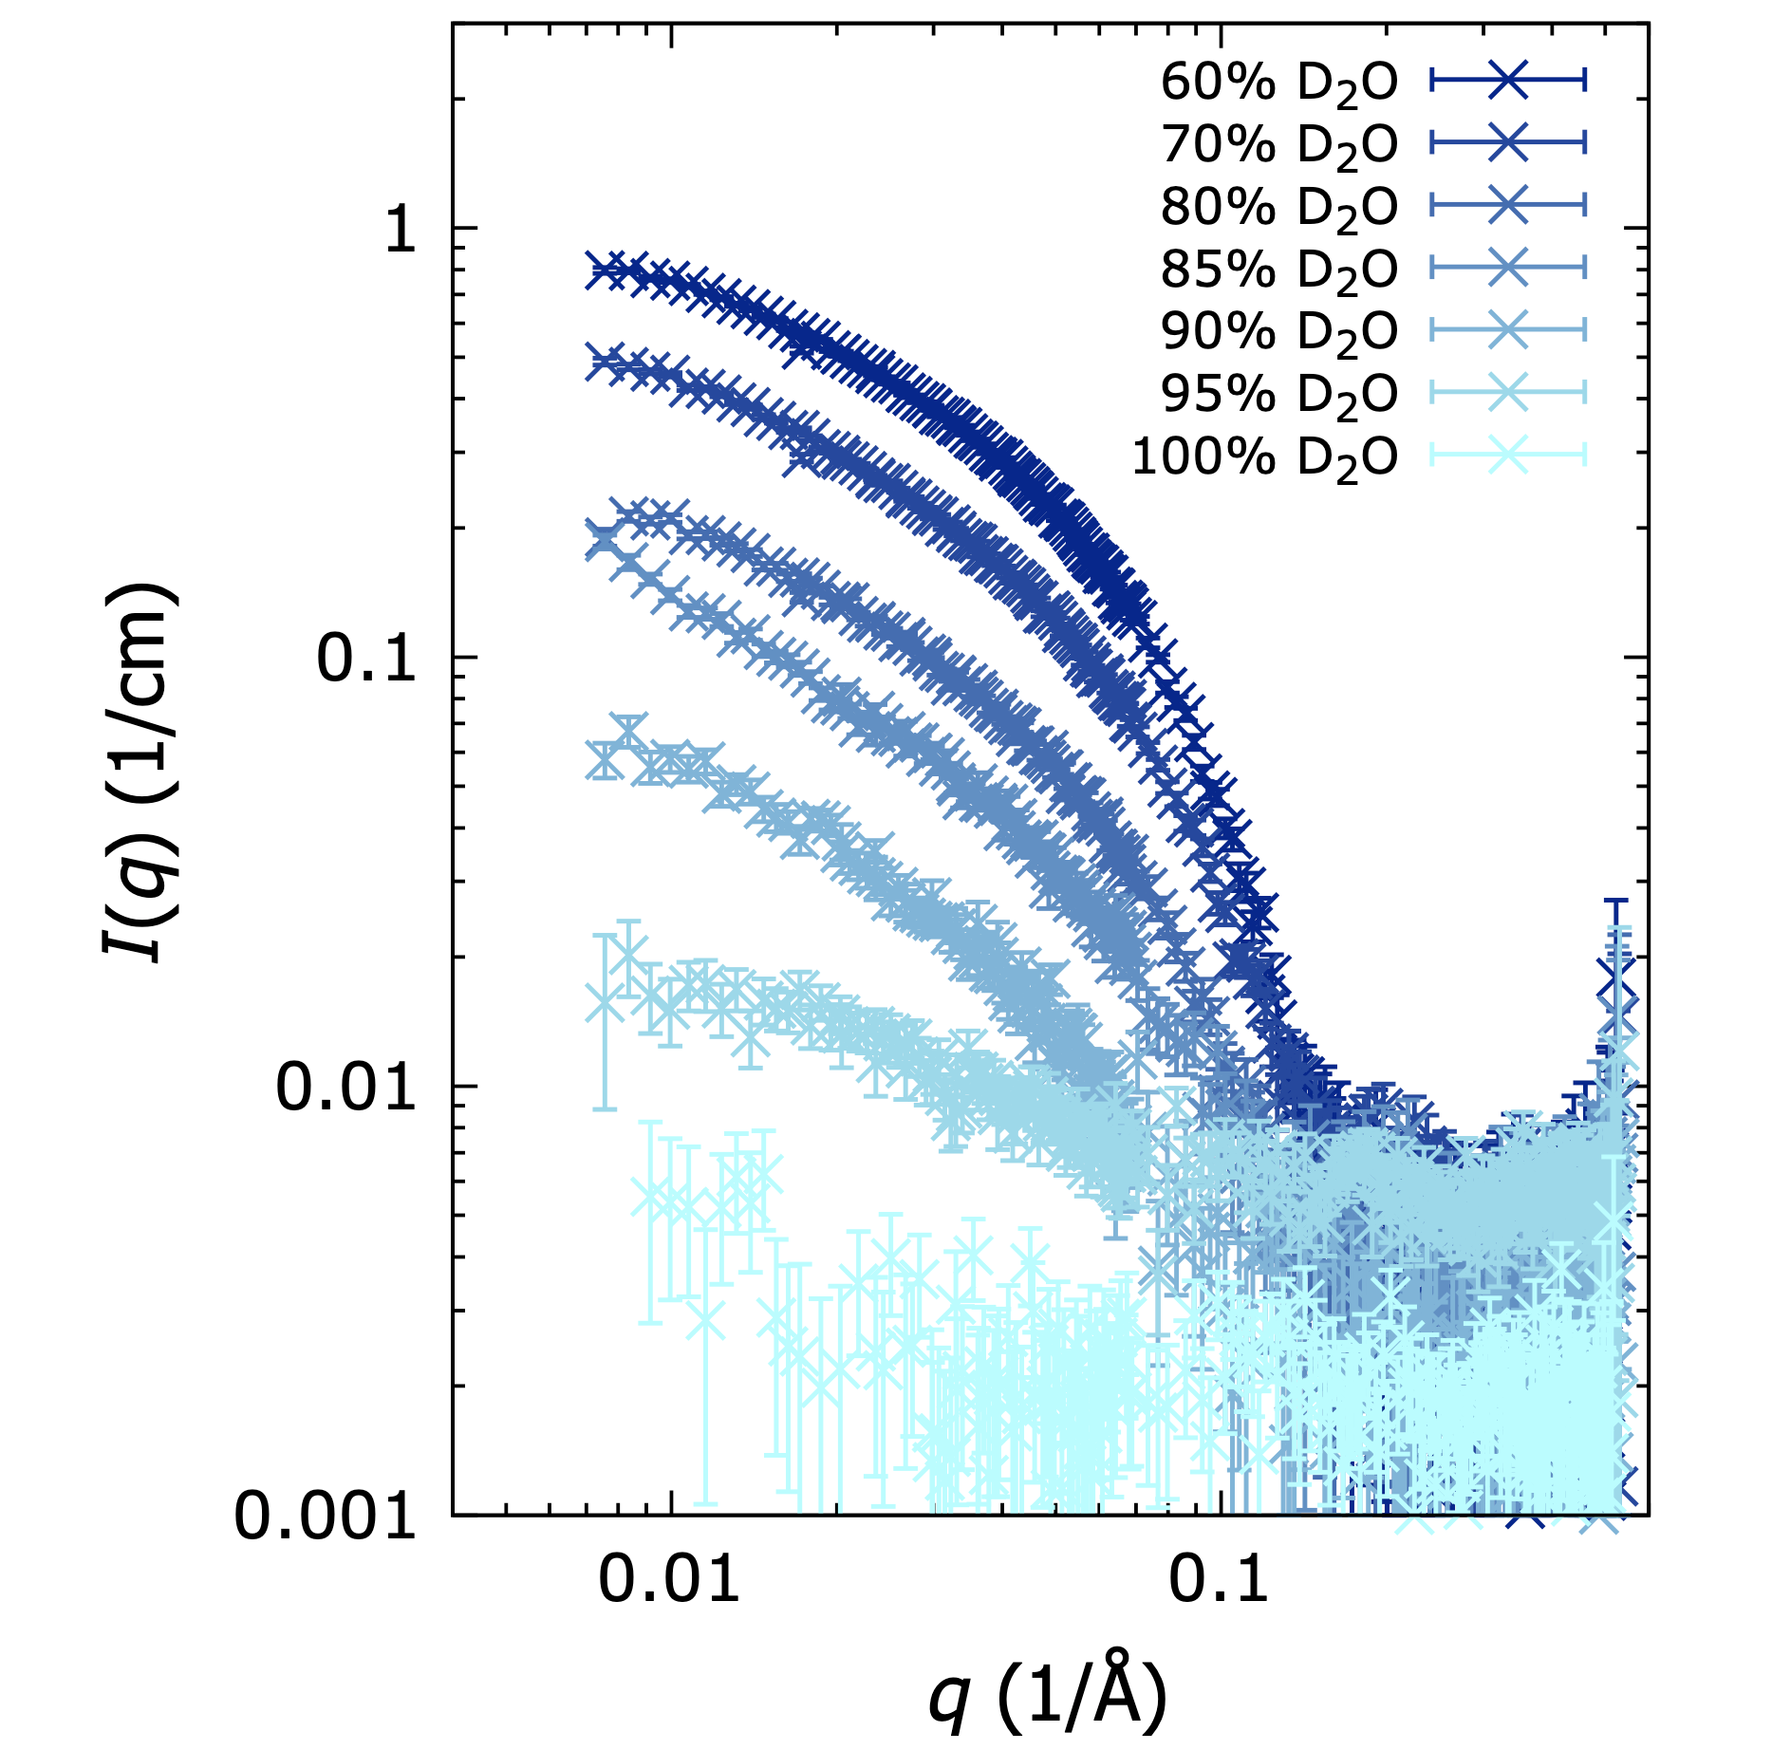
20% H2O/80% D20
40% H2O/60% D20
100% D20

